Slide 1
Virtual Reality
- Easy Start -

Slide 2
Begrüßung und thematischer Einstieg
Wer sind wir?
Wer nimmt teil?
Was stellt ihr euch unter Virtual Reality vor?
Wer hat bereits Vorerfahrungen mit Virtual Reality?

Slide 3
Erwartungen

Slide 4
Was erwartet euch?
Begrüßung und thematischer Einstieg
Virtual Reality – eine erste Einführung
Anwendungsbeispiele und Potenziale der Virtual Reality
Die Technik: HTC Vive Pro Eye und Steam
The Lab – Anwendung zur Selbsterfahrung
Abschluss und Ausblick
Notes:
Lernziele locker formulieren!

Slide 5
2. Virtual Reality – eine erste Einführung
Virtual Reality - Was ist das eigentlich?
Der Immersionseffekt
Motion Sickness – die „VR-Übelkeit“

Slide 6
Virtual Reality - Was ist das eigentlich?
Durch Computertechnologie simulierte Wirklichkeit
Virtuelle 360-Grad-Umgebung
Interaktiv
Nutzende können in Programmablauf eingreifen
VR-Brillen übertragen simulierte Wirklichkeit direkt vor unseren Augen
(Schwan & Bruder, 2016)
Notes:
Durch Computertechnologie simulierte Wirklichkeit
Virtuelle 360-Grad-Umgebung
Interaktiv
Nutzer können in Programmablauf eingreifen
VR-Brillen übertragen simulierte Wirklichkeit direkt vor unseren Augen
= In der Summe machen diese Eigenschaften Virtual Reality einzigartig

Slide 7
Der Immersionseffekt
„Der Effekt, dass ein Nutzer eine virtuelle Umgebung als real empfindet.“
Gefühl des Eintauchens in eine virtuelle Welt
Ausschlaggebendes Merkmal der Virtual Reality
Immersionseffekt höher, umso besser die Technik (z.B. Auflösung, haptisches Feedback) und umso kreativer die generierte Umgebung
(Quelle: https://unternehmer.de/lexikon/it-lexikon/immersion)
Notes:
Der Immersiononseffekt ist ein Kern- und ein Alleinstellungsmerkmal von VR

Slide 8
Motion Sickness – die „VR-Übelkeit“
Grund: Die Augen nehmen durch die simulierte Bewegung in der VR etwas anderes wahr als das Innenohr
Abhängig von den dargestellten Inhalten und dem persönlichen Empfinden
Symptome: Schwindelgefühle, Kopfschmerzen, Übelkeit bis hin zum Erbrechen
Natürliche körperliche Reaktion, die von selbst wieder abklingt
(Bezmalonovic, 2021b)
Notes:
Die Symptome der Motion Sickness sind eine natürliche und individuelle Reaktion des Körpers. Sie klingt von alleine ab und kann nicht medikamentös behandelt werden. Sagt immer gerne Bescheid sobald ihr euch während der Nutzung unwohl fühlt. Das ist dann kein Problem und wir helfen euch.

Slide 9
3. Anwendungsbeispiele und Potenziale der VR
Eigene Ideen
Anwendungsbeispiel 1: HapticVR
Anwendungsbeispiel 2: Präsentationstraining
Anwendungsbereiche und Potenziale

Slide 10
Anwendungsbeispiele (1): Ideen
Welche Anwendungsbeispiele von VR kennt ihr?

Slide 11
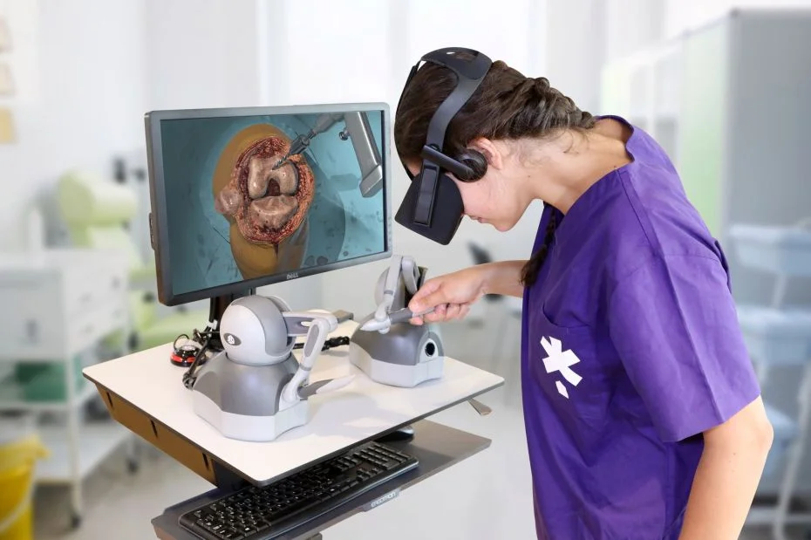
Anwendungsbeispiel (2): HapticVR
eine chirurgische Trainingsplattform
Verbindet VR und ein haptisches System
Bereits in 30 Ländern im Einsatz
Wird bereits mit 30 Millionen
US Dollar unterstützt
(Bezmalinovic, 2022)
https://mixed.de/chirurgie-lernen-in-vr-startup-erhaelt-20-millionen-invest/
Notes:
Das Potenzial von VR wurde bereits in verschiedenen Teilbereichen festgestellt und verschiedene Projekte unterstützt.

Slide 12
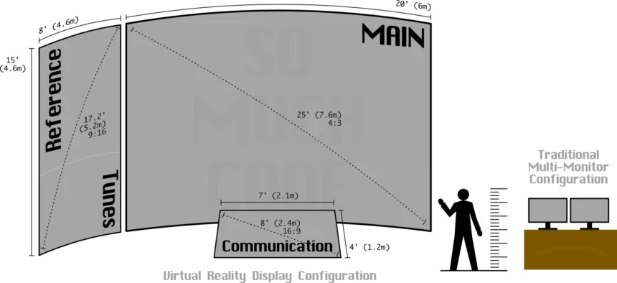
Anwendungsbeispiel (3): Virtuelles Büro nach Maß
Virtuelle Bildschirme füllen das gesamte Sichtfeld aus
„wie ein Noise-Canceling-Kopfhörer für die Augen“
Aktuell noch sehr aufwendige Einrichtung
https://mixed.de/virtual-reality-buero-entwickler-arbeitet-seit-zwei-jahren-nur-mit-vr-brille/
Bezmaliovic, 2021a
Notes:
Ein weiteres Beispiel ist das virtuelle Büro.

Slide 13
Anwendungsbeispiel (3): Präsentationstraining
Trainingsmöglichkeit Vorträge oder Präsentationen im Meetingraum vor 10 Personen, im Hörsaal vor 250 Personen oder auf der „großen“ Bühne vor 500 Personen
Anschließend detailliertes Feedback (auch zum Fortschritt)
Verknüpfung mit Handlungsempfehlungen
Möglichkeit sich den Vortrag im Nachhinein noch einmal anzuhören
Hoher Lernerfolg
Rhetorik-Videoseminare
Orts- und zeitunabhängig
https://www.mensch-und-kommunikation.de/de/trainings/virtual-reality-praesentationstraining

Slide 14
Anwendungsbereiche und Potenziale
VR kann zur Behandlung von chronischen Schmerzen eingesetzt werden
Durch die VR-Erfahrungen können negative Auswirkungen der sozialen Isolation wie Angst und Stress verringert werden.
(Erl, 2022)
VR kann zur Therapie von Angststörungen eingesetzt werden (z.B. Angst vor Hunden)
(Schmitt, 2022)
Notes:
VR wird bereits im medizinischen und therapeutischen Bereichen testweise eingesetzt.

Slide 15
3. Die Technik: HTC Vive Pro Eye und Steam
Die Steam-Plattform
Die virtuelle Barriere
Die HTC Vive Pro Eye

Slide 16
Die Steam-Plattform
Von der Firma Valve betriebenes Online-System zum Verkauf, Verteilen und Verwalten von digitalen Spielen
Nutzung setzt Installation auf Endgerät voraus
Anwendungen der Firma Valve werden exklusiv auf Plattform angeboten
(Krug, 2018)
Alternativ kann der Vive Port verwendet werden
Notes:
Steam ist eine etablierte Plattform für PC-Spiele.
Als Alternative kann mit der HTC Vive Pro Eye das Programm Vive Port genutzt werden.

Slide 17
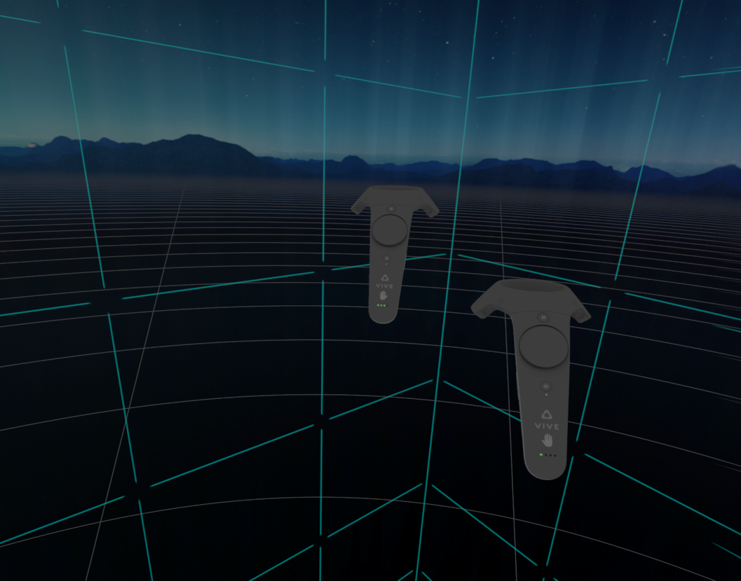
Die virtuelle Barriere
Sobald sich Brille oder Controller dem Rand des kalibrierten Nutzungsbereichs nähern, blenden die Anwendungen automatisch eine optische Barriere ein.
Die Barriere darf nicht durchschritten werden.

Slide 18
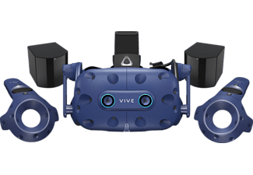
HTC Vive Pro Eye
Im HyLeC stehen euch mehrere HTC Brillen zur Verfügung!
Nicht-autarke VR-Brille (Anschluss an PC notwendig)
Tragemöglichkeit auch für Brillentragende
Anpassungsmöglichkeiten an verschiedene Kopfgrößen
Spielfläche von bis zu 10 m² möglich
Volle Bewegungsfreiheit (6 Freiheitsgrade)
Interaktion mittels Controllern
Notes:
Brille und Controller ins Plenum geben> erste Erfahrung ermöglichen
Bestandteile der Brille erklären: Sensoren (arbeiten via Infrarot), Controller, Taste zum Einstellen des Augenabstands, Funktion für den Abstand zum Gesicht (Brillenträger).

Slide 19
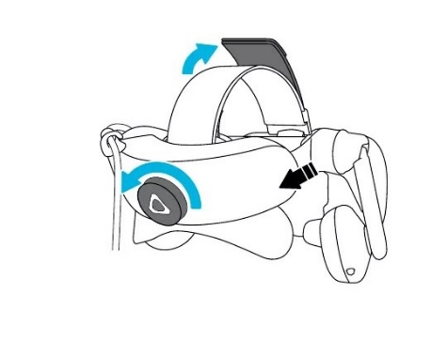
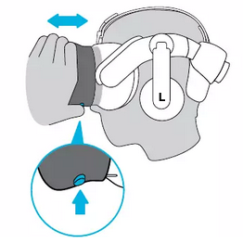
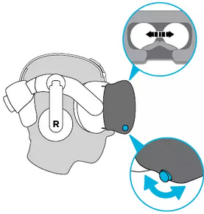
Einstellungen der Brille (1)
Aufsetzen der Brille
Einstellung des Linsenabstands
Einstellung der IPD
https://www.bedienungsanleitu.ng/htc/vive-pro-eye/anleitung?p=22
Notes:
Empfehlung: Augenabstand soll so gering wie möglich eingestellt werden.

Slide 20
Einstellen der Brille (2)
Arbeit in Kleingruppen an den VR-Arbeitsplätzen
Mit der Brille vertraut machen
Dauer: 15 Minuten

Slide 21
Einstellungen der Brille (3)
Aufsetzen der Brille
Einstellung des Linsenabstands
Einstellung der IPD
https://www.bedienungsanleitu.ng/htc/vive-pro-eye/anleitung?p=22

Slide 22
5. The Lab – Anwendung zur Selbsterfahrung
Haftungsausschluss
The Lab – Anwendung zur Selbsterfahrung
Beobachtungsaufträge

Slide 23
Haftungsausschluss
Die Nutzung der VR-Technik erfolgt auf eigene Gefahr und eigenes Risiko
Ich bin darüber informiert, dass es bei der Nutzung der VR-Technologie zu Schwindelgefühl, Übelkeit, Sehstörungen, Augenschmerzen, Orientierungs- und Bewusstseinsstörungen, Kopfschmerzen bis hin zu epileptischen Anfällen kommen kann.
Mir ist bewusst, dass es aufgrund der unmittelbaren Wahrnehmung der virtuellen Welt es zu einer extremen Intensität der wahrgenommenen Bilder kommen kann.

Slide 24

The Lab – Anwendung zur Selbsterfahrung
Wird kostenlos von Valve auf der Plattform Steam angeboten
dient als erweitertes Tutorial in VR
zeigt verschiedene Welten, teils mit wissenschaftlichem Hintergrund
bietet Ausblick auf potenzielle Lehrzwecke
(Wöbbeking, 2016)
Notes:
The Lab ist nur eine kleiner Ausblick und ermöglicht eine einsteigerfreundliche erste Erfahrung.

Slide 25
Beobachtungsaufträge (1)
Pro Beobachtung gibt es einen neuen Beobachtungsauftrag
Alle Beobachtungsaufträge unterscheiden sich voneinander
Gemeinsamer Austausch im Anschluss an die Selbsterfahrung

Slide 26
Beobachtungsaufträge (2)
Wie nutzen die Teilnehmenden, während der Selbsterfahrung, den Anwendungsbereich (im Raum laufen oder stehen und teleportieren)?
Auf welchem Level finden die Bewegungen statt (liegend, sitzend, stehend, kniend etc.)?
Mit Blick auf die Bewegungsrichtungen im Raum – in welche Richtungen bewegt sich
die Person?
Lassen sich Interaktionen oder Kommunikation beobachten?
Wie reagieren die Teilnehmenden auf die virtuelle Barriere?

Slide 27
6. Abschluss und Austausch
Austausch über die Erfahrung
Abschluss: Feedback

Slide 28
Austausch über die Erfahrungen
Was nehmt ihr mit? Was bleibt offen?
Hat sich euer Bild von VR verändert?
Welche Vor- und Nachteile erkennt ihr?

Slide 29
Abschluss
Feedback?

Slide 31
Literatur:
Bezmalinovic, T. (2021a). Virtual Reality-Büro: Entwickler arbeitet seit zwei Jahren nur mit VR-Brille (01.11.2022) Verfügbar unter: https://mixed.de/virtual-reality-buero-entwickler-arbeitet-seit-zwei-jahren-nur-mit-vr-brille/
Bezmalinovic, T. (2021b). Motion Sickness: Was ist das und wie kann ich es verhindern? (01.11.2022) Verfügbar unter: https://mixed.de/motion-sickness-guide/
Bezmalinovic, T. (2022). Chirurgie lernen in VR: Startup erhält 20-Millionen-Invest. (01.11.22) Verfügbar unter: https://mixed.de/chirurgie-lernen-in-vr-startup-erhaelt-20-millionen-invest/
Erl, J. (2022). VR-Training für medizinisches Fachpersonal im „Mediverse“ (01.11.22) Verfügbar unter: https://mixed.de/vr-training-fuer-medizinisches-fachpersonal-im-mediverse/
Erl, J. (2022). Hospiz erfüllt Patienten Träume in Virtual Reality. (01.11.22) Verfügbar unter: https://mixed.de/hospiz-erfuellt-patienten-traeume-in-der-virtual-reality/

Slide 32
Krug, K. (2018). Was ist Steam und wie funktioniert es? Verständlich erklärt. (01.11.2022). Verfügbar unter: https://praxistipps.chip.de/was-ist-steam-und-wie-funktioniert-es-verstaendlich-erklaert_44638
mensch & kommunikation (o.A.): Präsentation und Vorträge mit Virtual Reality trainieren. (01.11.2022). Verfügbar unter: https://www.mensch-und-kommunikation.de/de/trainings/virtual-reality-praesentationstraining
MM New Media GmbH. Definition: Immersion. (01.11.2022) Verfügbar unter: https://unternehmer.de/lexikon/it-lexikon/immersion
Schmitt, S. (2022). Virtual Reality gegen Phobien: Mit der VR-App gegen die Angst. (01.11.2022) Verfügbar unter: https://mixed.de/virtual-reality-gegen-phobien-mit-der-vr-app-gegen-die-angst/
Schwan, S. & Buder, J. (2016). Virtuelle Realität und E-Learning. (01.11.2020) Verfügbar unter: https://www.e-teaching.org/didaktik/gestaltung/vr/vr.pdf
Wöbbeking, J. (2016). Test: The Lab. (01.11.2022). Verfügbar unter. https://www.4players.de/4players.php/dispbericht/Allgemein/Test/37548/81796/0/The_Lab.html

Slide 33
Abbildungsverzeichnis:
Bedienungsanleitung der HTV Vive Pro Eye. Verfügbar unter: https://www.bedienungsanleitu.ng/htc/vive-pro-eye/anleitung?p=22

